Slide 1
经传多赢
短线突击营
经传多赢
短线突击营
.
每周日至周四 19:30-20:15 火爆开讲

Slide 2
三阳开泰
选震荡好股
主讲老师
罗雪奎
课程日期
2024.10.20
执业编号
A1120616080001
中国·广州

Slide 3
PART 01
大 盘

Slide 4
本节课大纲
1.10月中下旬的三个窗口
2.“三阳开泰”选股的用法
3.周线死叉后跟随主线去弱留强
（晚上7.30，软件首页右下角）

Slide 5
10月中下旬
1.技术面：周线死叉+主线强者恒强
2.博弈窗口：①经济数据（向好） ②三季报（个股） ③ 11月初大选（芯片、光伏）
3.主线方向：板块持续有龙头持续新高（①资本金融②芯片③西部大开发）
4.操作： 5+N仓位（大买单后低吸，大卖单后高抛）
5.分期震荡期去弱留强战法：三阳开泰（震荡中走强个股）

Slide 6
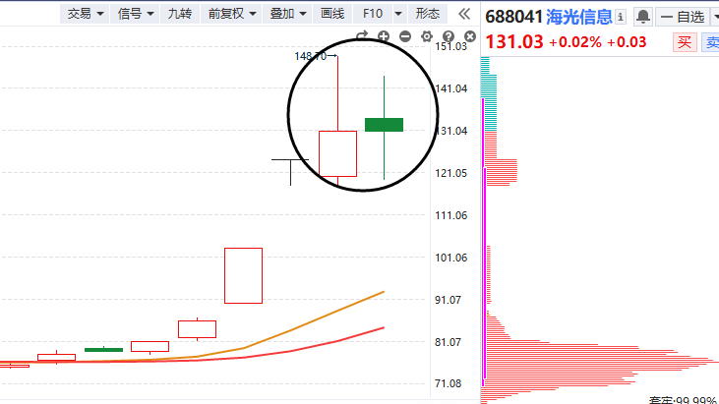
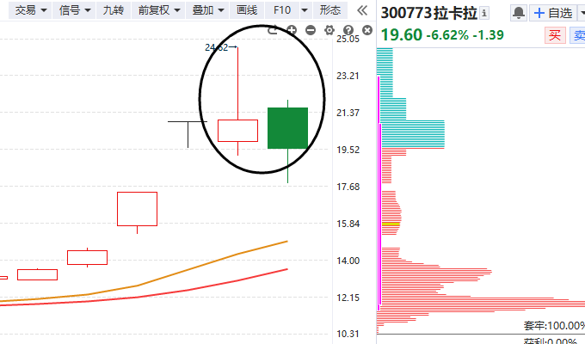
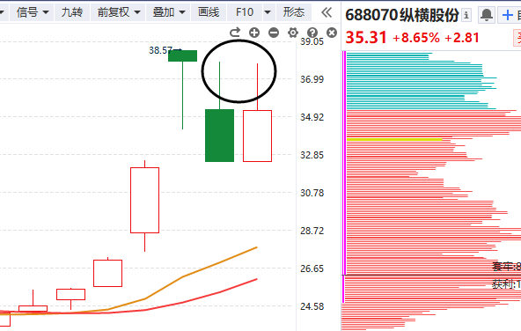
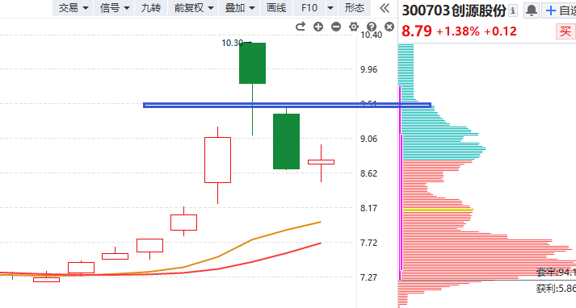
节后死叉承压（10.10）
1.螺旋桨
2.搓揉线
3.触角
4.岛形反转

Slide 7
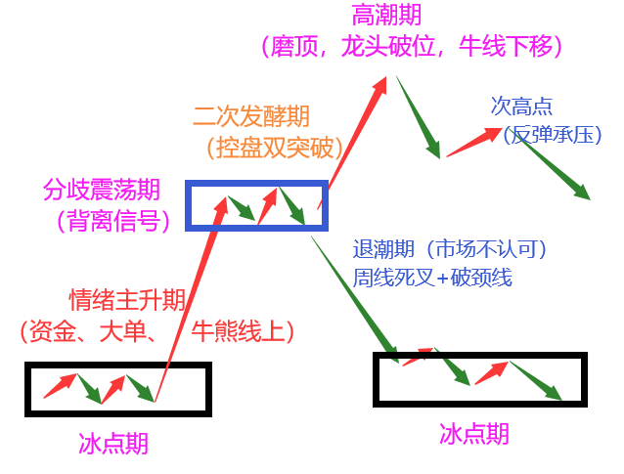
情绪周期图

Slide 8
PART 02
盘面看点

Slide 9
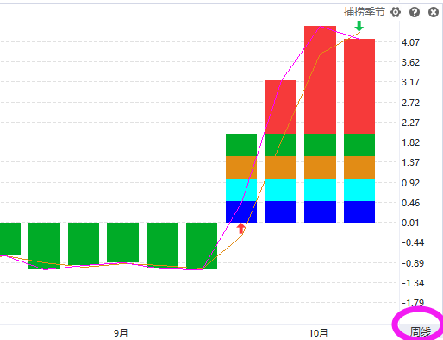
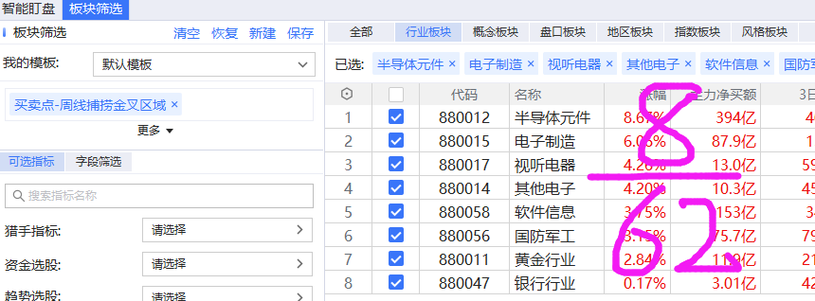
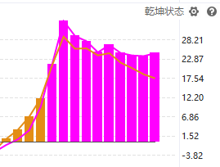
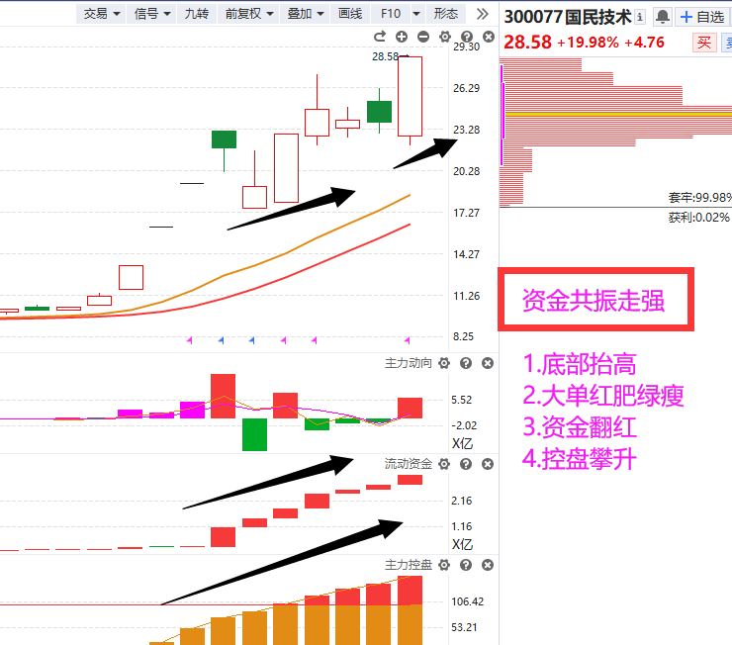
1.市场表现
风格：
①紫色小盘
②红色短线
周线死叉 分化开始，普涨后首批个股走弱（80%个股进入周线死叉）
老热点：国产芯片、资本金融、
新热点：西部大开发

Slide 10
2.上涨的承压信号（周线死叉潮）
2.量价（捕捞季节）背离
1.上引线、阴包阳
3.周线死叉，日线回档易破位
4.上涨资金翻绿
5.墓碑量信号
6.买单减少，大卖单出现（L2)

Slide 11
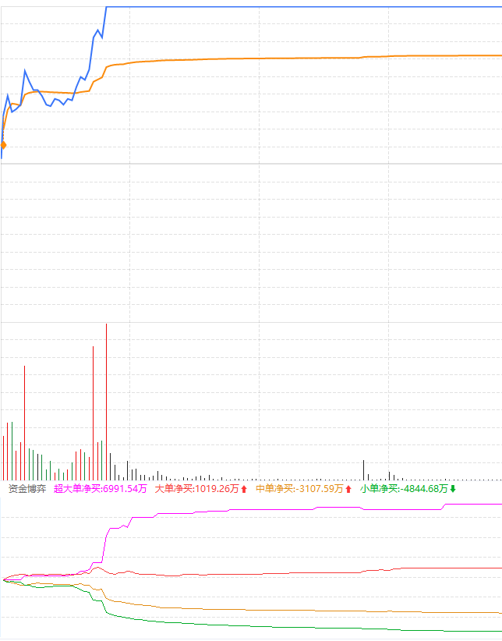
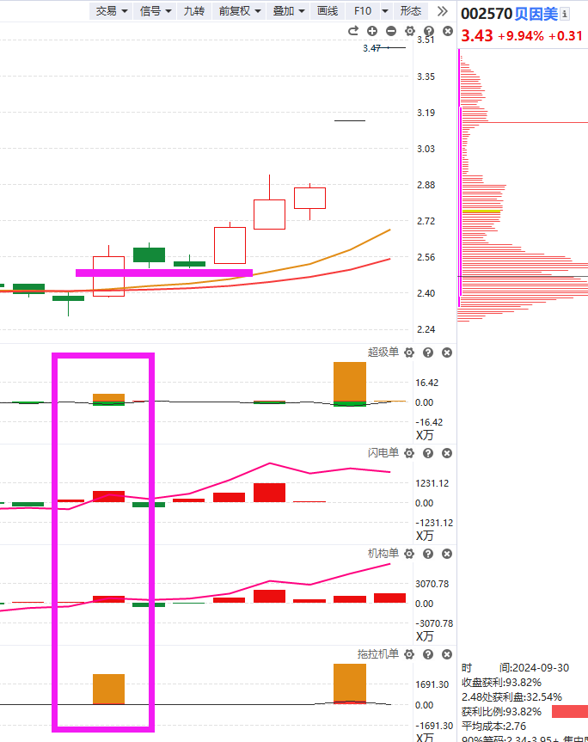
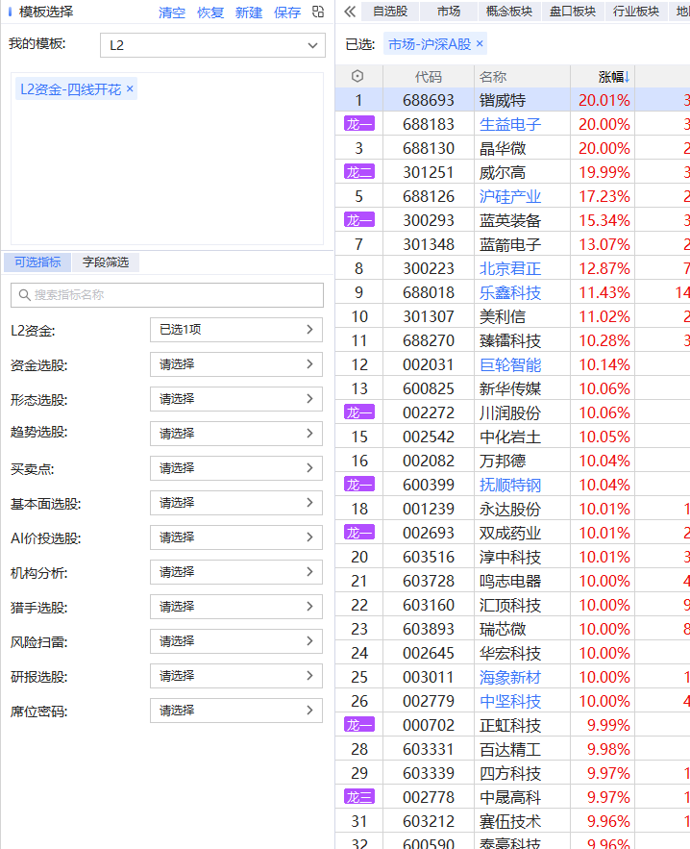
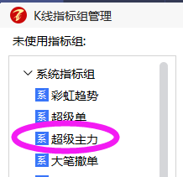
3.什么是《三阳开泰》
四线开花（分时）
指L2数据监测分时
大单买，小单卖
主力明显吸筹迹象
一半位置是拉升成本单（易护盘拉升）
日线级别 四个异动单有三个大幅翻红，形成K线的《三阳开泰》

Slide 12
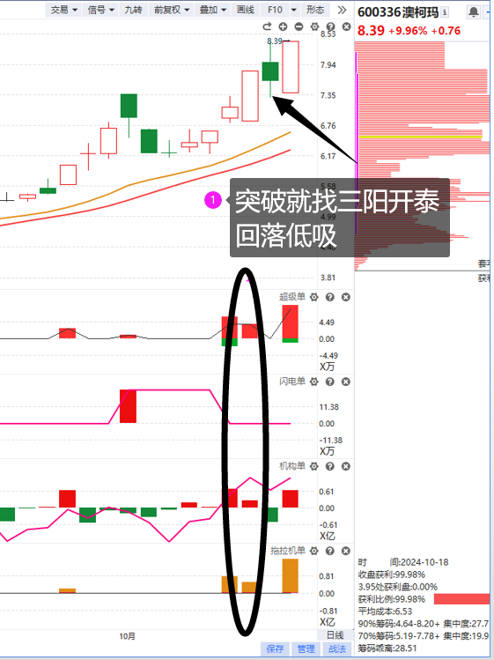
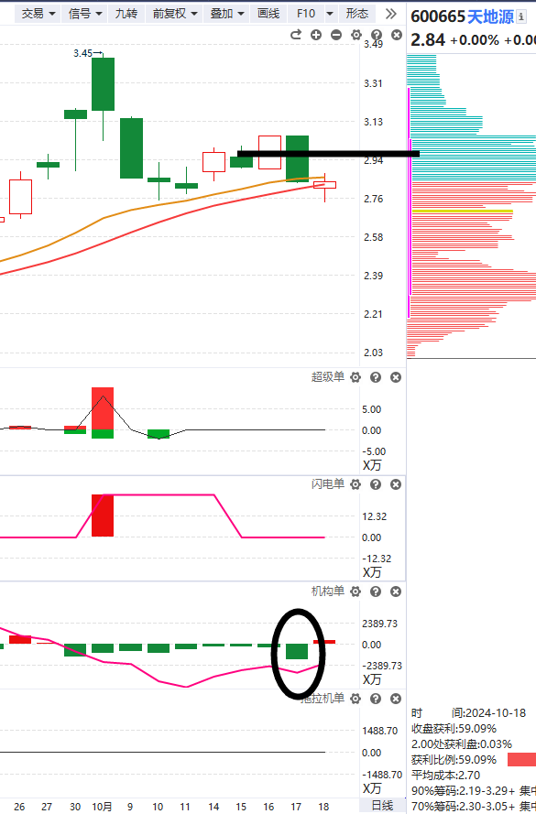
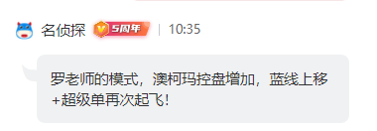
3.三阳开泰——分化开始
不过10.8高点
大卖单
阴包阳
大阳线+大买单=弱转强
大阴线+大卖单=强转弱

Slide 13
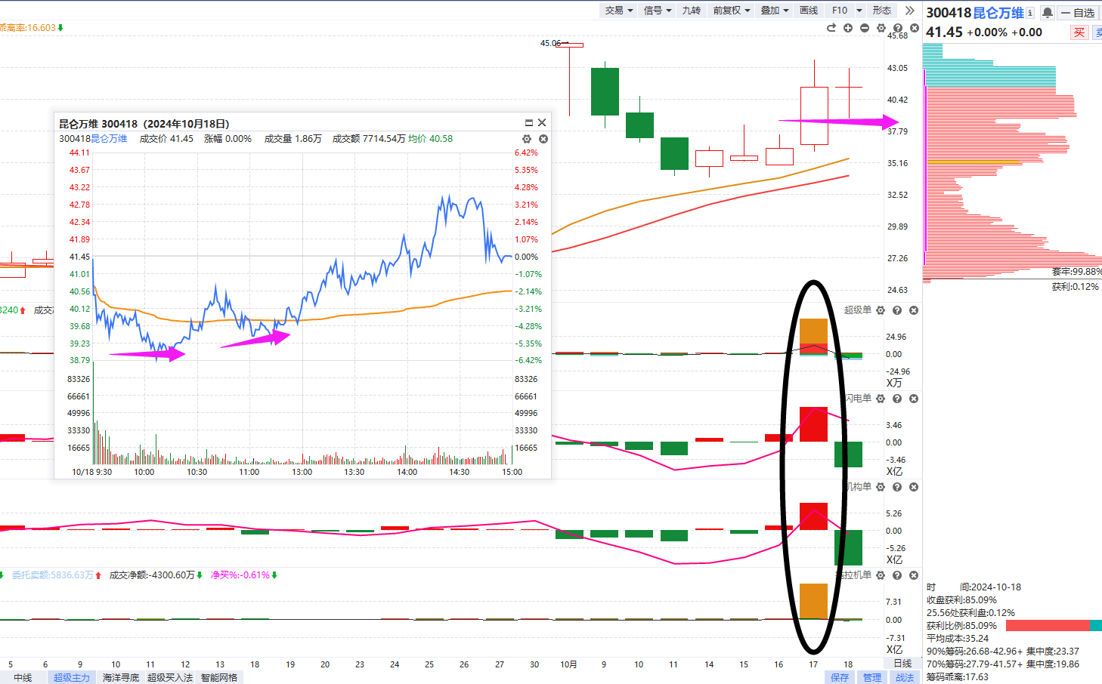
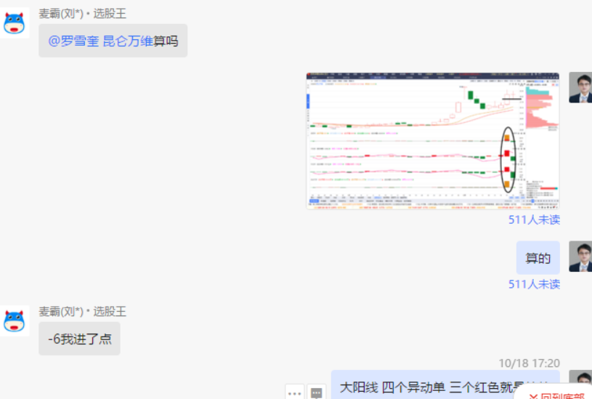
3.三阳开泰——分时双底
大阳线一半+分时双底

Slide 14
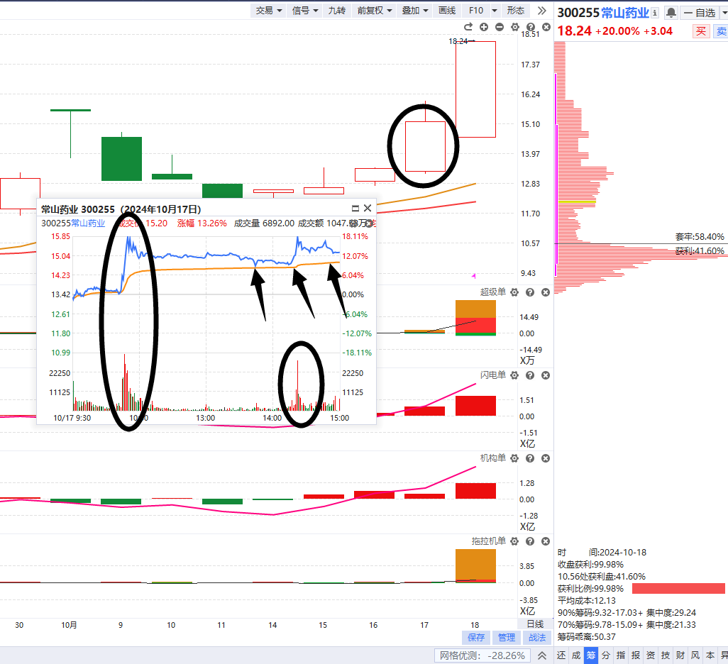
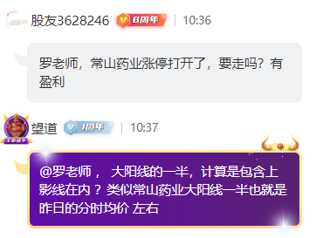
3.三阳开泰上涨分时
突破当天上涨分时买点

Slide 15
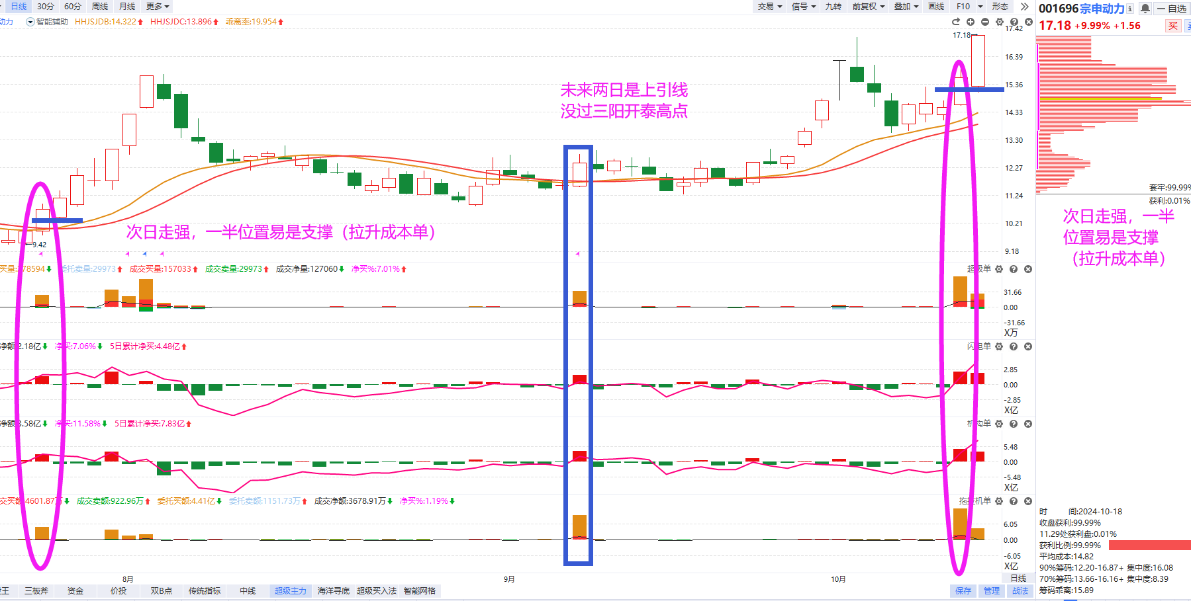
3.三阳开泰——真假突破

Slide 16
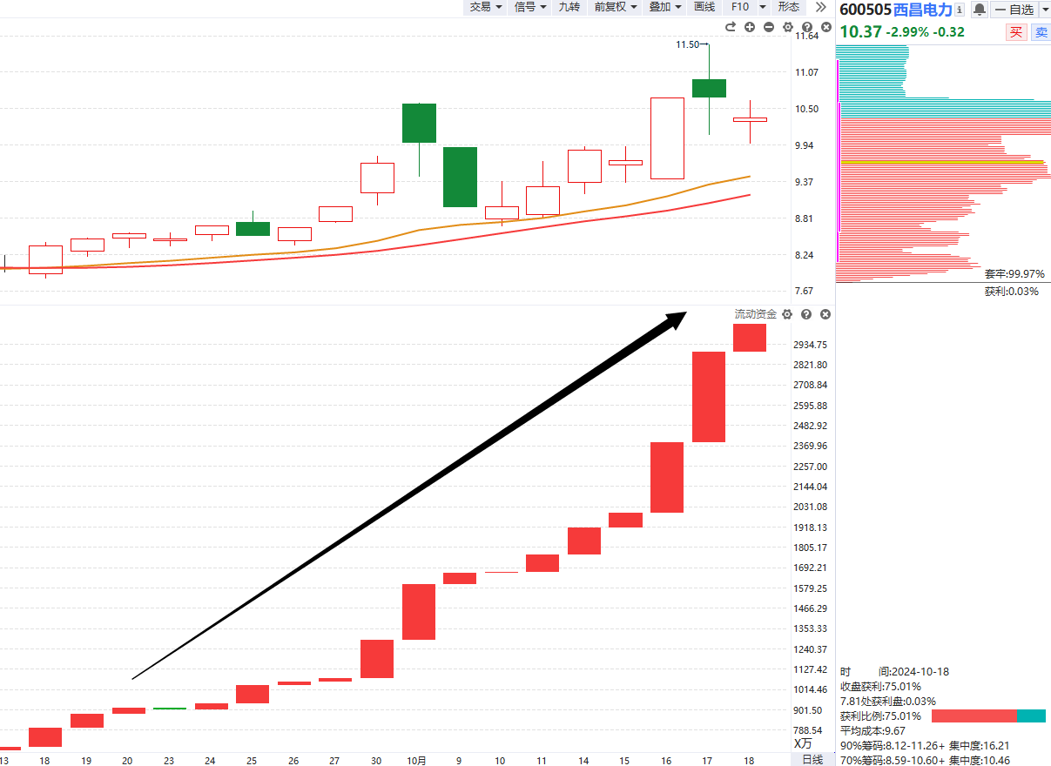
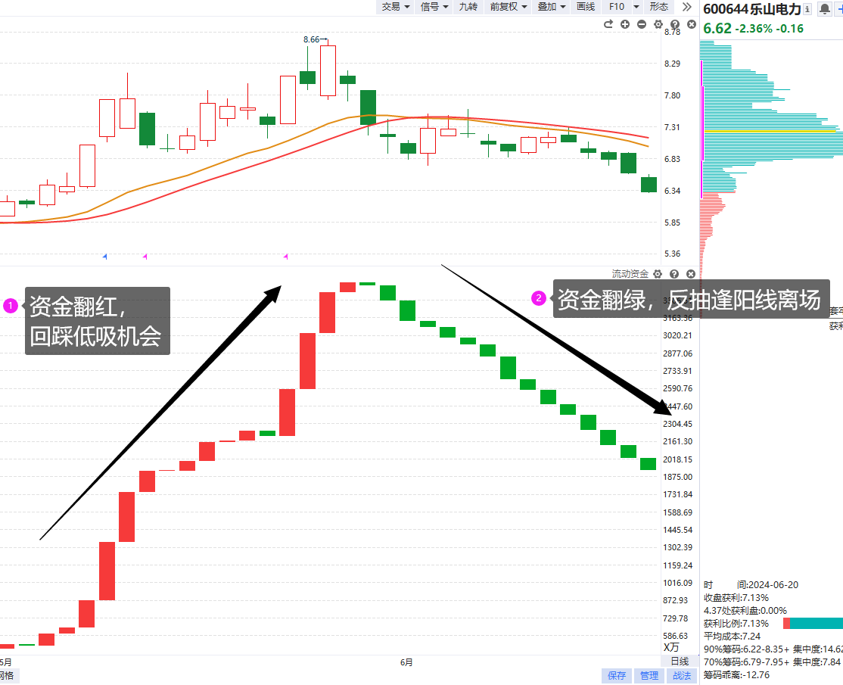
3.三阳开泰——资金定去留

Slide 17
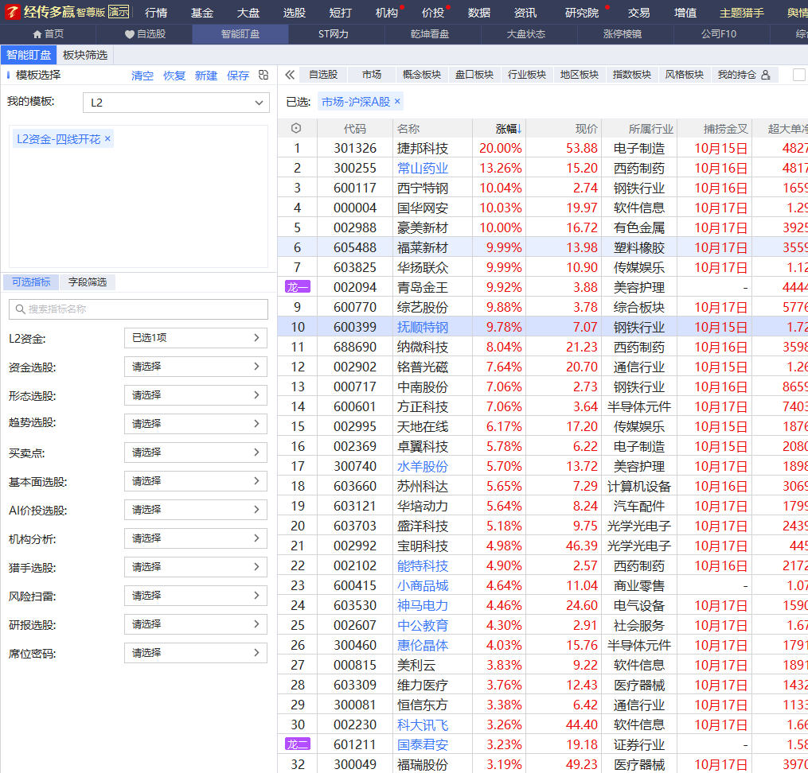
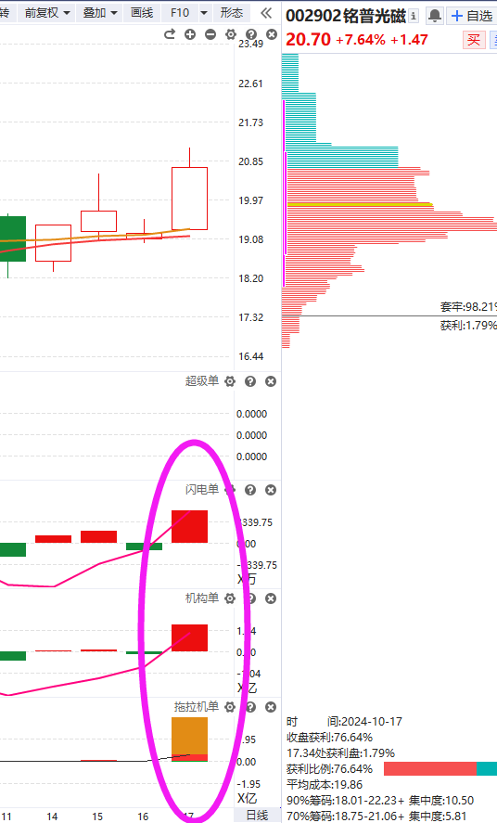
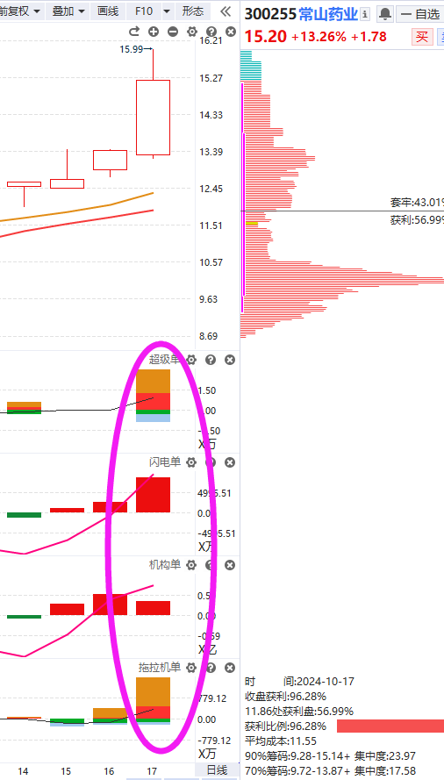
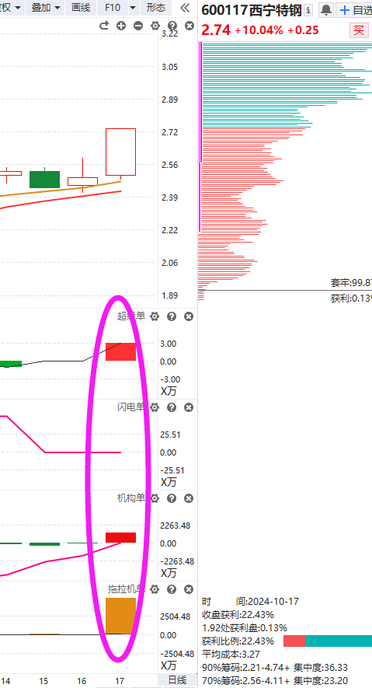
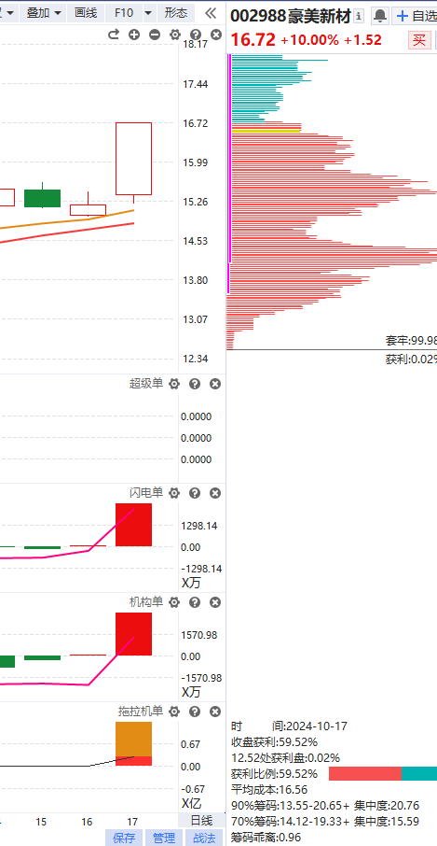
上节课的三阳开泰（10.17）

Slide 18
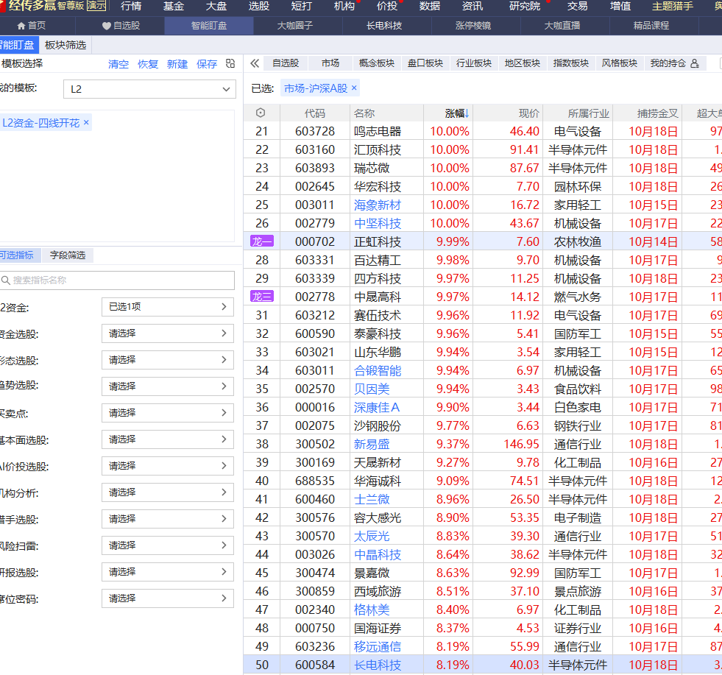
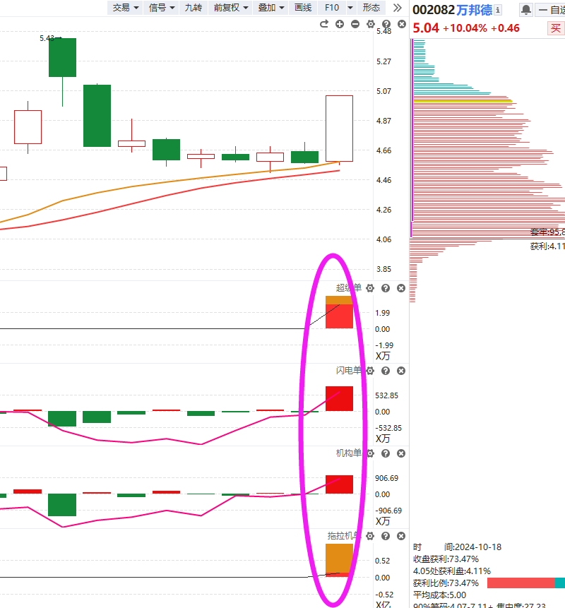
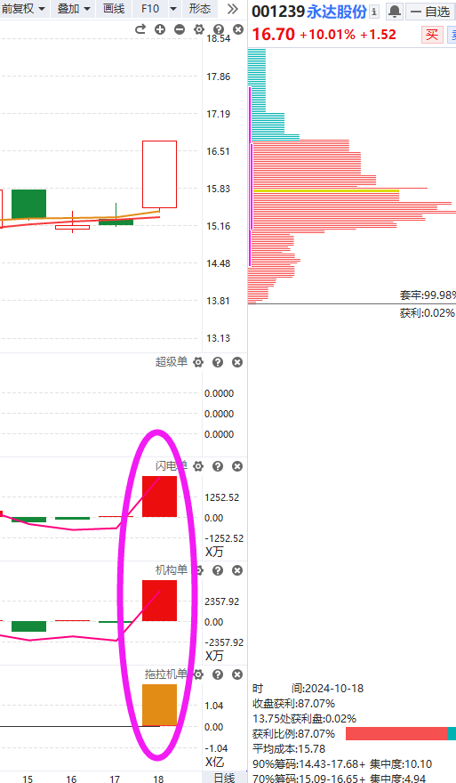
4.现在的三阳开泰
步骤：
1.智能盯盘：四线开花、熊线上移
2.把涨幅8--20%前50加入股池
3.等待未来两天低开机会（高开低走易成为压力）

Slide 19
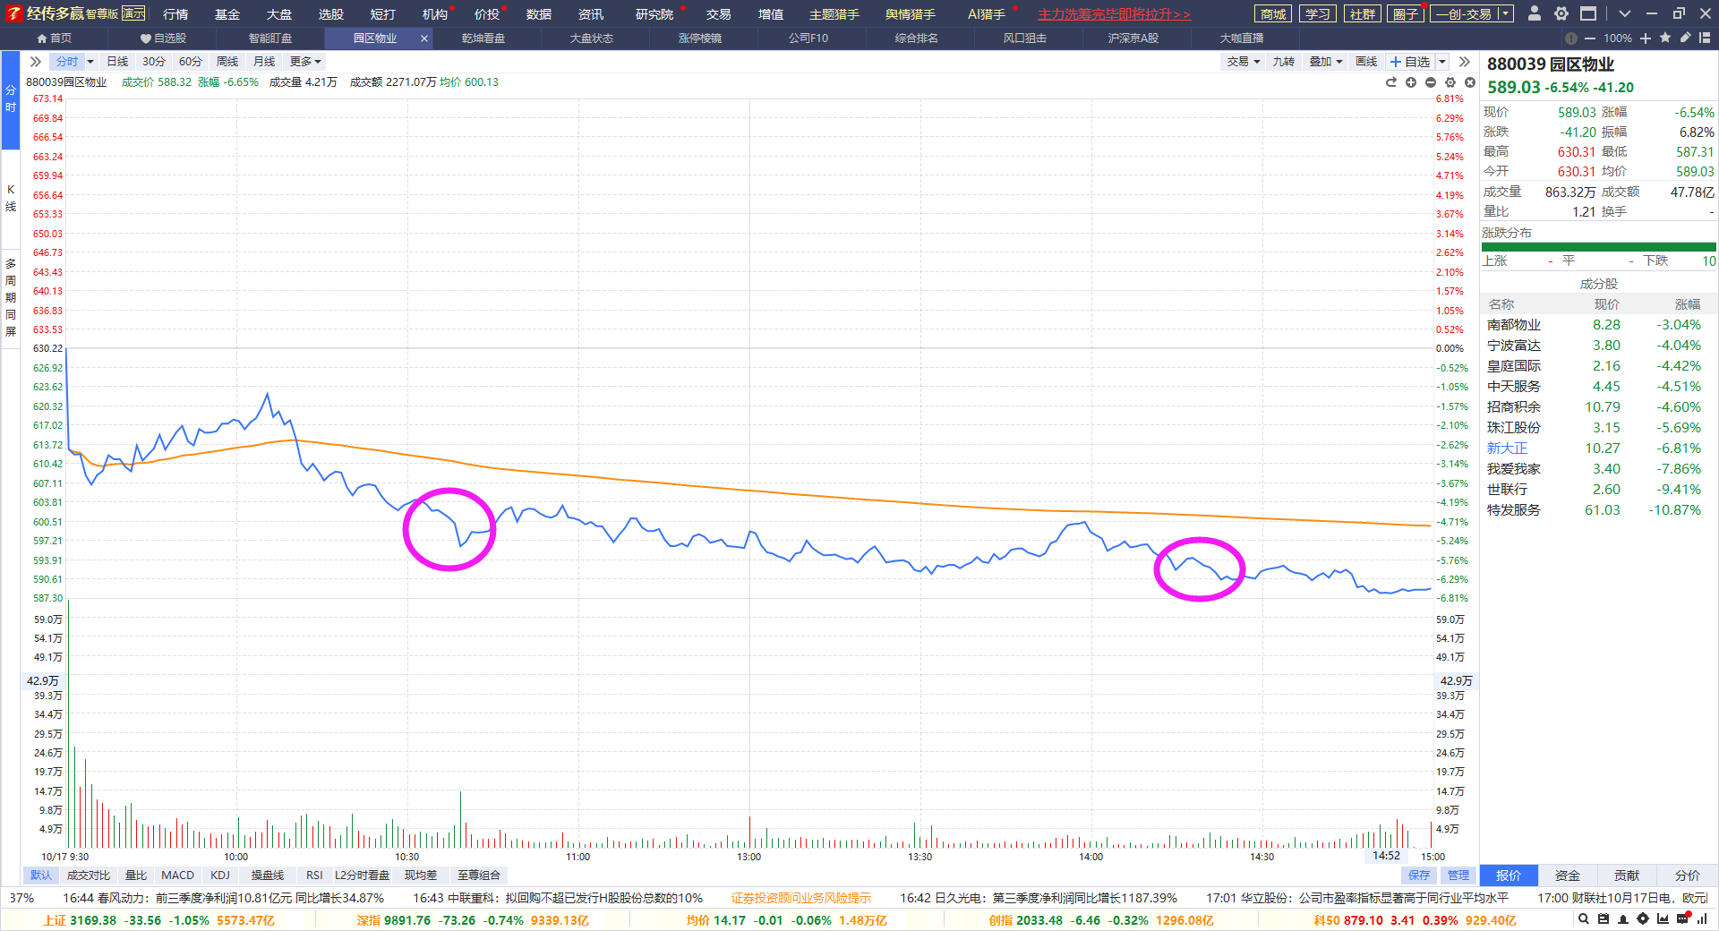
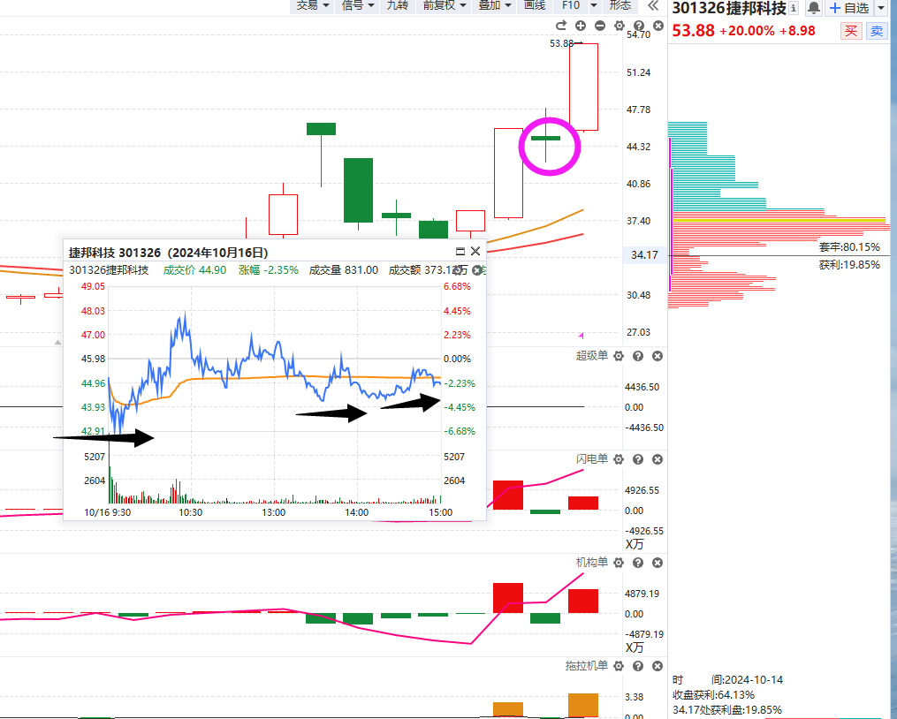
选股后的进阶判断
①分时：上均线，临近收盘2.50附近 ，大盘资金翻绿缩短持股周期。
②低开： 高开低走会导致获利盘回吐
③双底：对比10.30和2.30的低点
④卖点：周线死叉+日线资金翻绿+每次60分波段反弹走

Slide 20
周线死叉日线回档易破位

Slide 21
股票的不同阶段

Slide 22
十一月行情展望

Slide 23
九套战法

Slide 24
主力状态的用法
红色：强于大盘
蓝色：弱于大盘
紫色：游资拉升
黄色：控盘状态
找到强于大势的股，选股的核心就是想办法强于对标物

Slide 27
让投资遇见美好
我司所有工作人员均不允许推荐股票、不允许承诺收益、不允许代客理财、不允许合作分成、不允许私下收款，如您发现有任何违规行为，请立即拨打400-9088-988向我们举报！
风险提示：所有信息及观点均来源于公开信息及经传软件信号显示，仅供参考，不构成最终投资依据，软件作为辅助参考工具，无法承诺收益，投资者应正视市场风险，自主作出投资决策并自行承担投资风险。投资有风险，入市须谨慎！

